Slide 1
과목_학년학기_단원 | suh_h_0401_06
차시명 | 04 도형의 배열에서 규칙을 찾아볼까요(1)
파일명 | suh_h_0401_06_0004
검토 | 담당
수학팀 | 박종민
문서 HISTORY
번호 | 버전 | 문서 작성일 | 내용 비고 | 작성자 (내선번호) | 검토자
1 | V 1.0 | 2021.2.16. | 문서 발생 | 김범수
2 | V 1.0 | 2022.03.06 | 1차 검수 |  | 박종민
3 | V 2.0 | 2022.03.08 | 2차 검수 |  | 김예림
4
5
6
7
8
9
10
11

Slide 2
학습 단계 | 자료명 |  | 프레임 수 | 교과서 정보 | 파일명 | 자료 형태
도입 | 애니 | [도입 애니메이션] 십자 모양 퍼즐 | 1 | 수학 136쪽, 수학 익힘 92~93쪽 | suh_h_0401_06_0004_101_1.html | Html5(애니)
도입 | 생각 열기 | [생각 열기] 모형으로 만든 배열에서 규칙을 생각하기 | 1 | 수학 136쪽, 수학 익힘 92~93쪽 | suh_h_0401_06_0004_102_1.html | Html5
도입 | 학습 목표 | 이번 시간에 배울 내용 | 1 |  | suh_h_0401_06_0004_103_1.html | Html5
전개 | 활동 1 | [활동 1] 모형으로 만든 모양의 배열에서 모양의 변화 규칙 찾기 | 1 | 수학 136쪽, 수학 익힘 92~93쪽 | suh_h_0401_06_0004_201_1.html | Html5
전개 | 활동 2 | [활동 2] 모형으로 만든 모양의 배열에서 수의 규칙 찾기 | 1 | 수학 137쪽, 수학 익힘 92~93쪽 | suh_h_0401_06_0004_202_1.html | Html5
전개 | 짝과 함께 척척 1 | [짝과 함께 척척] 문제 1 | 1 | 수학 137쪽, 수학 익힘 92~93쪽 | suh_h_0401_06_0004_203_1.html | Html5
정리 | 핵심 정리 | 핵심 정리 | 1 |  | suh_h_0401_06_0004_301_1.html | Html5
정리 | 차시 예고 | 다음 시간에 배울 내용 | 1 |  | suh_h_0401_06_0004_302_1.html | Html5
평가 | 확인 문제 | 확인 문제 | 1 |  | suh_h_0401_06_0004_401_1.html | Html5
총 프레임 수 |  |  | 9

Slide 3
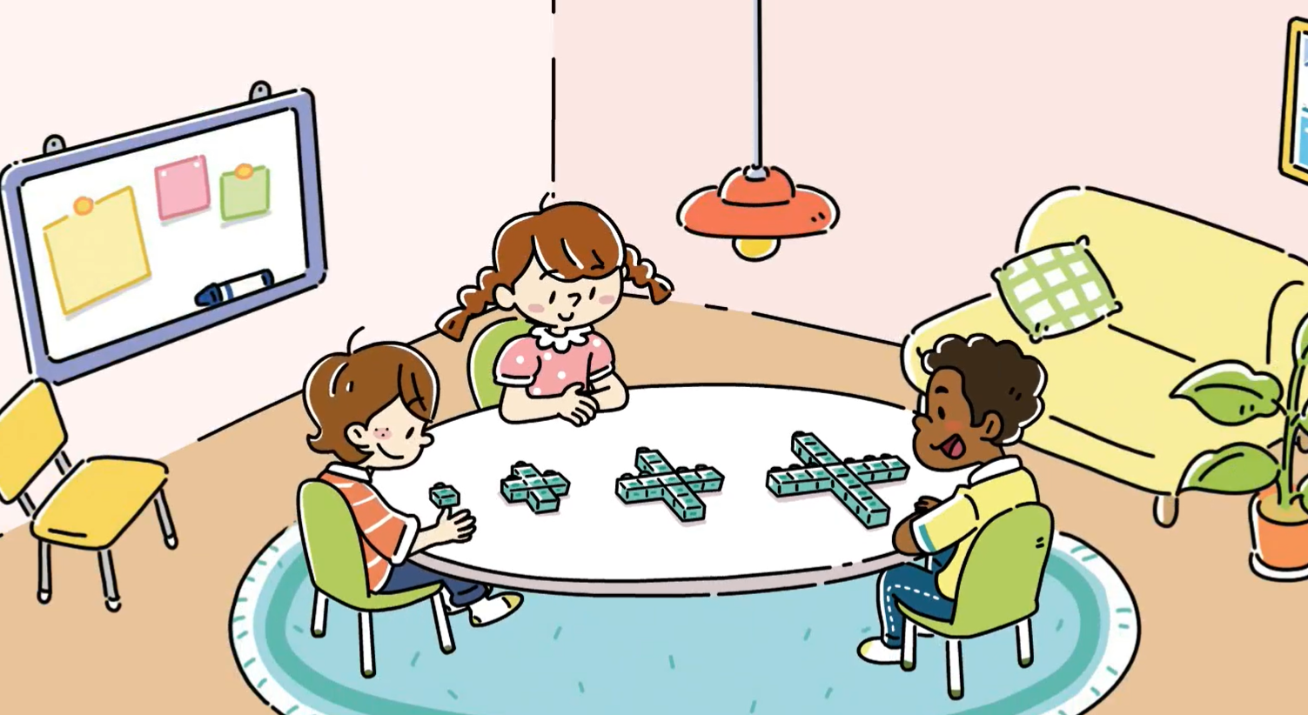

4-1
6. 규칙 찾기
suh_h_0401_06_0004_101_1
04 도형의 배열에서 규칙을 찾아볼까요(1)
Θ Description & Function
[애니 DVD 개발물]
한대희 수학 4-1 지도서\app\resource\contents\lesson06\ops\6\media\mp4
[애니 게이트 참고 화면]
십자 모양 퍼즐
애니 파일명 | 6_3_1_ani.mp4

Slide 4
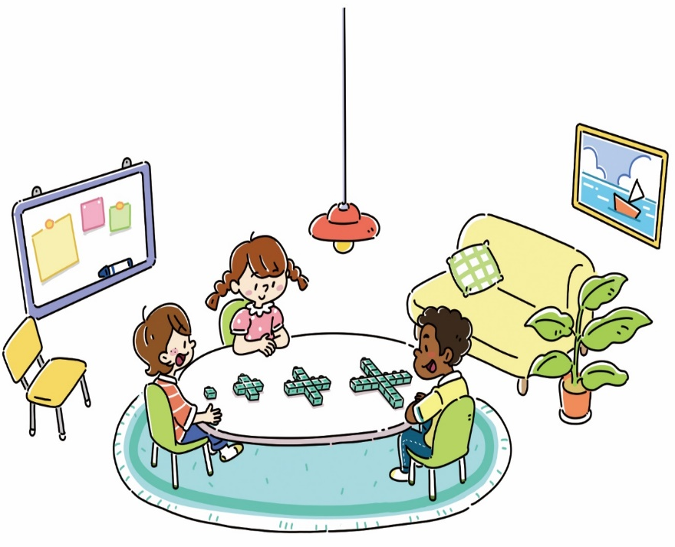



4-1
6. 규칙 찾기
suh_h_0401_06_0004_102_1
04 도형의 배열에서 규칙을 찾아볼까요(1)
Θ Description & Function
다음 그림의 상황에 대하여 이야기해 봅시다.
탭 이벤트
2. 확대 버튼 및 풀 팝업창(다음 슬라이드)
3. 답 칸 클릭하면 답 나타남. 정답 확인 버튼은 정답 가리기로 토글 됨.
4. 이미지 위에 말풍선 소스 사용. - 말풍선 안에 텍스트 크기 조절하여 텍스트 삽입.
#1
물음 1
물음 2
물음 3
물음 4
#4
그림은 어떤 상황인가요?
모형으로 만든 모양의 배열에서 규칙을 찾아볼까?
책상 위 모형을 보고 있습니다.
모형으로 만든 배열에서 규칙을 찾고 있습니다.
#2
#3
삽화 파일명 | LH 서버 > 원본 삽화 폴더 > 6단원 > (도입)4-1-6(4차시).psd

Slide 5


4-1
6. 규칙 찾기
suh_h_0401_06_0004_102_1
04 도형의 배열에서 규칙을 찾아볼까요(1)
#1
Θ Description & Function
< 확대 버튼 클릭 시 나타나는 화면>
.1. 확대/축소 기능
모형으로 만든 모양의 배열에서 규칙을 찾아볼까?
삽화 파일명 | LH 서버 > 원본 삽화 폴더 > 6단원 > (도입)4-1-6(4차시).psd

Slide 6
4-1
6. 규칙 찾기
suh_h_0401_06_0004_102_1
04 도형의 배열에서 규칙을 찾아볼까요(1)
Θ Description & Function
다음 그림의 상황에 대하여 이야기해 봅시다.
1. 답 칸 클릭하면 답 나타남. 정답 확인 버튼은 정답 가리기로 토글 됨.
물음 1
물음 2
물음 3
물음 4
모형으로 만든 모양의 배열에서 규칙을 찾아볼까?
모형을 사용해 본 경험을 이야기해 보세요.
모형을 연결하여 모양을 만들어 본 적이 있습니다.
수의 계산을 배울 때 사용한 적이 있습니다.
#1

Slide 7
4-1
6. 규칙 찾기
suh_h_0401_06_0004_102_1
04 도형의 배열에서 규칙을 찾아볼까요(1)
Θ Description & Function
다음 그림의 상황에 대하여 이야기해 봅시다.
1. 답 칸 클릭하면 답 나타남. 정답 확인 버튼은 정답 가리기로 토글 됨.
물음 1
물음 2
물음 3
물음 4
모형으로 만든 모양의 배열에서 규칙을 찾아볼까?
모형으로 어떤 모양을 만들 수 있을까요?
□ 모양을 만들 수 있습니다.
+ 모양을 만들 수 있습니다.
#1

Slide 8
4-1
6. 규칙 찾기
suh_h_0401_06_0004_102_1
04 도형의 배열에서 규칙을 찾아볼까요(1)
Θ Description & Function
다음 그림의 상황에 대하여 이야기해 봅시다.
1. 답 칸 클릭하면 답 나타남. 정답 확인 버튼은 정답 가리기로 토글 됨.
물음 1
물음 2
물음 3
물음 4
모형으로 만든 모양의 배열에서 규칙을 찾아볼까?
모형으로 만든 모양의 배열에는 어떤 규칙이 있을까요?
모양의 변화에 규칙이 있을 것 같습니다.
모양을 만드는 데 사용된 모형의 수에 규칙이 있을 것 같습니다.
#1

Slide 9

4-1
6. 규칙 찾기
suh_h_0401_06_0004_103_1
04 도형의 배열에서 규칙을 찾아볼까요(1)
Θ Description & Function
#1
[이번 시간에 배울 내용]
준비물 아이콘
1
이번 시간에는 무엇을 배울까요?
모형으로 만든 모양의 배열에서 모양의 변화 규칙을 찾을 수 있습니다.
모형으로 만든 모양의 배열에서 수의 규칙을 찾을 수 있습니다.
#2
모형(연결 큐브)

Slide 10
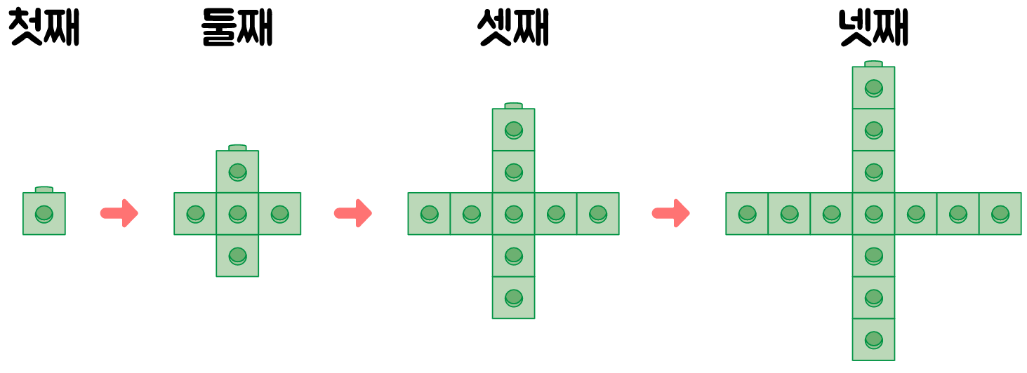

4-1
6. 규칙 찾기
suh_h_0401_06_0004_201_1
04 도형의 배열에서 규칙을 찾아볼까요(1)
Θ Description & Function
모형으로 만든 모양의 배열에서 규칙을 찾아봅시다.
1. 탭 이벤트
2. 정답 확인 버튼 없음
#1
그림
물음 1
물음 2
첫째
둘째
셋째
넷째
첫째
둘째
셋째
넷째
#2
삽화 파일명 | 6_3_03_05.svg 한대희 수학 4-1 지도서\app\resource\contents\lesson06\ops\6\images\6_3

Slide 11

4-1
6. 규칙 찾기
suh_h_0401_06_0004_201_1
04 도형의 배열에서 규칙을 찾아볼까요(1)
Θ Description & Function
모형으로 만든 모양의 배열에서 규칙을 찾아봅시다.
탭 이벤트
2. 정답 확인 클릭하면 답 나타남. 정답 확인 버튼은 다시하기로 토글 됨.
3. 지시문 약물 - 볼드 : 블록, 드래그
4. 드래그하여 쌓아가기
<전자저작물 참고>
6_3_03.html
한대희 4-1 지도서\app\resource\contents\lesson06\ops\6
#1
그림
물음 1
물음 2
모형을 연결하여 위 모양을 차례대로 만들어 보세요.
#3
블록을 드래그하여 옮기세요.
#4
#2
삽화 파일명 | 6_3_03_06.svg 한대희 수학 4-1 지도서\app\resource\contents\lesson06\ops\6\images\6_3

Slide 12

4-1
6. 규칙 찾기
suh_h_0401_06_0004_201_1
04 도형의 배열에서 규칙을 찾아볼까요(1)
Θ Description & Function
모형으로 만든 모양의 배열에서 규칙을 찾아봅시다.
답 칸 클릭하면 답 나타남. 정답 확인 버튼은 정답 가리기로 토글 됨.
예 약물 사용, 정답 클릭하면 나타나기
그림
물음 1
물음 2
규칙을 찾아보세요.
첫째
둘째
셋째
넷째
첫째
둘째
셋째
넷째
#2
+ 모양으로 위쪽, 아래쪽, 오른쪽, 왼쪽으로 각각 1개씩 늘어납니다.
#1
삽화 파일명 | 6_3_03_05.svg 한대희 수학 4-1 지도서\app\resource\contents\lesson06\ops\6\images\6_3

Slide 13
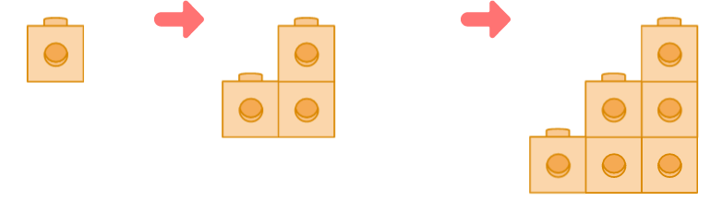
4-1
6. 규칙 찾기
suh_h_0401_06_0004_202_1
04 도형의 배열에서 규칙을 찾아볼까요(1)
Θ Description & Function
모형으로 규칙적인 모양을 만들고 규칙을 찾아봅시다.
1. 탭 이벤트
2. 정답 확인 버튼 없음
#1
그림
물음 1
물음 2
물음 3
물음 4
첫째
둘째
셋째
첫째
둘째
셋째
#2
삽화 파일명 | 6_3_04_04.svg 한대희 수학 4-1 지도서\app\resource\contents\lesson06\ops\6\images\6_3

Slide 14
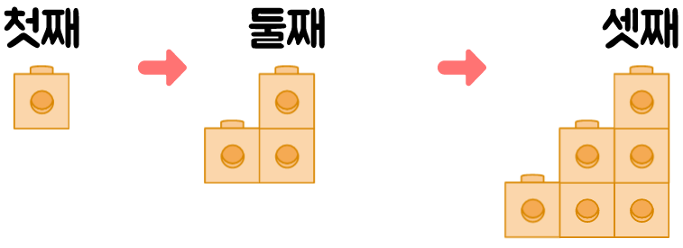


4-1
6. 규칙 찾기
suh_h_0401_06_0004_202_1
04 도형의 배열에서 규칙을 찾아볼까요(1)
Θ Description & Function
모형으로 규칙적인 모양을 만들고 규칙을 찾아봅시다.
정답 확인 클릭하면 답 나타남. 정답 확인 버튼은 다시하기로 토글 됨.
2. 지시문 약물 - 볼드 : 블록, 드래그
3. 드래그하여 쌓아가기
<전자저작물 참고>
6_3_04.html
한대희 4-1 지도서\app\resource\contents\lesson06\ops\6
그림
물음 1
물음 2
물음 3
물음 4
모형을 연결하여 첫째, 둘째, 셋째 모양을 차례대로 만들어 보세요.
#2
블록을 드래그하여 옮기세요.
#3
첫째
둘째
셋째
첫째
둘째
셋째
#1
삽화 파일명 | 6_3_04_01.svg / 6_3_04_02.svg / 6_3_04_03.svg 한대희 수학 4-1 지도서\app\resource\contents\lesson06\ops\6\images\6_3

Slide 15

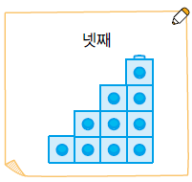

4-1
6. 규칙 찾기
suh_h_0401_06_0004_202_1
04 도형의 배열에서 규칙을 찾아볼까요(1)
Θ Description & Function
모형으로 규칙적인 모양을 만들고 규칙을 찾아봅시다.
1. 정답확인 누르면 답 나타남. 정답 확인 버튼은 다시하기로 토글 됨.
2. 그리기 약물 & 효과 사용
클릭하면 그리기 도구 나타나기
<전자저작물 참고>
6_3_04.html
한대희 4-1 지도서\app\resource\contents\lesson06\ops\6
그림
물음 1
물음 2
물음 3
물음 4
넷째에 알맞은 도형을 그려 보세요.
#2
넷째
넷째
#1
삽화 파일명 | 6_3_04_05.svg / 6_3_04_answer_2.svg 한대희 수학 4-1 지도서\app\resource\contents\lesson06\ops\6\images\6_3

Slide 16
4-1
6. 규칙 찾기
suh_h_0401_06_0004_202_1
04 도형의 배열에서 규칙을 찾아볼까요(1)
Θ Description & Function
모형으로 규칙적인 모양을 만들고 규칙을 찾아봅시다.
1. 답 칸 클릭하면 답 나타남. 정답 확인 버튼은 정답 가리기로 토글 됨.
그림
물음 1
물음 2
물음 3
물음 4
배열에 사용된 모형의 수를 표에 쓰고, 규칙을 찾아보세요.
순서 | 첫째 | 둘째 | 셋째 | 넷째
모형의 수 | 1 | 3 | 6 | 10
첫째 모양에서 둘째 모양을 만들 때 모형이 2개 더 필요하고, 둘째 모양에서 셋째 모양을 만들 때 3개가 더 필요합니다. 또 셋째 모양에서 넷째 모양을 만들 때 모형이 4개 더 필요합니다.
#1

Slide 17
4-1
6. 규칙 찾기
suh_h_0401_06_0004_202_1
04 도형의 배열에서 규칙을 찾아볼까요(1)
Θ Description & Function
모형으로 규칙적인 모양을 만들고 규칙을 찾아봅시다.
1. 답 칸 클릭하면 답 나타남. 정답 확인 버튼은 정답 가리기로 토글 됨.
그림
물음 1
물음 2
물음 3
물음 4
다섯째 배열에 사용될 모형은 모두 몇 개인가요?
순서 | 첫째 | 둘째 | 셋째 | 넷째
모형의 수 | 1 | 3 | 6 | 10
15개
#1

Slide 18

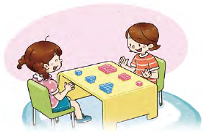

4-1
6. 규칙 찾기
suh_h_0401_06_0004_203_1
04 도형의 배열에서 규칙을 찾아볼까요(1)
Θ Description & Function
#1
모형으로 만들고 싶은 모양의 배열 규칙을 정하여 만들고, 짝인 만든 모양의 배열에서 규칙을 찾아보세요.
1. [짝과 함께 척척 1] 약물 사용. 한대희 수학 4-1 지도서\app\resource\contents\lesson06\ops\6\6_3_05.html
2. 예 보기 버튼을 클릭하면 팝업창으로 예시 나타나기(다음 슬라이드)
<전자저작물 참고>
한대희 수학 4-1 지도서\app\resource\contents\lesson06\ops\6\6_3_05.html
#2
삽화 파일명 | 6_3_5_01.png 한대희 수학 4-1 지도서\app\resource\contents\lesson06\ops\6\images\6_3

Slide 19
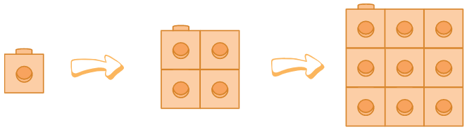
4-1
6. 규칙 찾기
suh_h_0401_06_0004_203_1
04 도형의 배열에서 규칙을 찾아볼까요(1)
Θ Description & Function
< 예 보기 클릭 시 나타나는 화면>
.
가로와 세로가 각각 1개씩 늘어나며 정사각형 모양이 됩니다.
삽화 파일명 | 6_3_5_02.png / 6_3_5_02.svg 한대희 수학 4-1 지도서\app\resource\contents\lesson06\ops\6\images\6_3

Slide 20
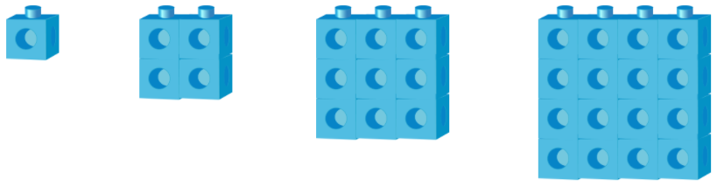
4-1
6. 규칙 찾기
suh_h_0401_06_0004_301_1
04 도형의 배열에서 규칙을 찾아볼까요(1)
Θ Description & Function
핵심 정리
기존 개발물 활용
https://cdata2.tsherpa.co.kr/tsherpa/MultiMedia/Flash/2020/curri/index.html?flashxmlnum=yuni4856&classa=A8-C1-41-MM-MM-04-07-04-0-0-0-0&classno=MM_41_04/suh_0401_06_0004/suh_0401_06_0004_301_1.html
[ 도형의 배열에서 규칙 찾기 ]
첫째
둘째
셋째
넷째
첫째
둘째
셋째
넷째
가로와 세로가 각각 1개씩 늘어나며 정사각형 모양이 되는 규칙이 있습니다.
#1

Slide 21


4-1
6. 규칙 찾기
suh_h_0401_06_0004_302_1
04 도형의 배열에서 규칙을 찾아볼까요(1)
Θ Description & Function
#1
[다음 시간에 배울 내용]
1
다음 시간에는 무엇을 배울까요?
도형의 배열에서 규칙을 찾아볼까요(2)
138~139쪽
94~95쪽

Slide 22


4-1
6. 규칙 찾기
suh_h_0401_06_0004_401_1
04 도형의 배열에서 규칙을 찾아볼까요(1)
Θ Description & Function
#1
[확인 문제] 게이트
활동지 다운로드 버튼 6단원_4차시 형성평가.hwp
#2

Slide 23
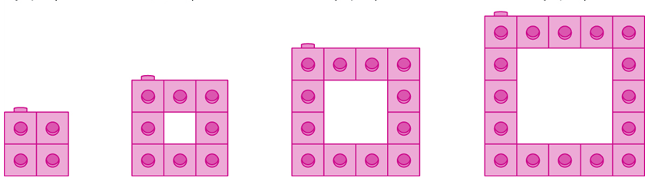

4-1
6. 규칙 찾기
suh_h_0401_06_0004_401_1
04 도형의 배열에서 규칙을 찾아볼까요(1)
Θ Description & Function
문제 1
문제 2
문제 3
문제 4
문제 5
문제 6
문제 7
활동지 다운로드 버튼(1~2번) 6단원_4차시 형성평가.hwp
풀이 확인 팝업창(다음 슬라이드)
답 칸 클릭하면 답 나타남. 정답 확인 버튼은 정답 가리기로 토글 됨.
배열에 사용된 모형의 수를 표에 써 보시오.
첫째
둘째
셋째
넷째
첫째
둘째
셋째
넷째
순서 | 첫째 | 둘째 | 셋째 | 넷째
모형의 수 | 4 | 8 | 12 | 16
#1
#2
#3
삽화 파일명 | 6_3_4_0.svg 한대희 수학 4-1 지도서\app\resource\contents_sub\lesson06\ops\6\images\6_3

Slide 24
4-1
6. 규칙 찾기
suh_h_0401_06_0004_401_1
04 도형의 배열에서 규칙을 찾아볼까요(1)
Θ Description & Function
문제 1
문제 2
문제 3
문제 4
문제 5
문제 6
문제 7
< 풀이 확인 클릭 시 나타나는 화면>
배열에 사용된 모형의 수를 표에 써 보시오.
첫째
둘째
셋째
넷째
첫째
둘째
셋째
넷째
순서 | 첫째 | 둘째 | 셋째 | 넷째
모형의 수 | 4 | 8 | 12 | 16
풀이
모형이 개수가 4개씩 늘어납니다.

Slide 25
4-1
6. 규칙 찾기
suh_h_0401_06_0004_401_1
04 도형의 배열에서 규칙을 찾아볼까요(1)
Θ Description & Function
문제 1
문제 2
문제 3
문제 4
문제 5
문제 6
문제 7
활동지 다운로드 버튼(1~2번) 6단원_4차시 형성평가.hwp
풀이 확인 팝업창(다음 슬라이드)
답 칸 클릭하면 답 나타남. 정답 확인 버튼은 정답 가리기로 토글 됨.
다섯째 배열에서 사용될 모형은 모두 몇 개인가요?
첫째
둘째
셋째
넷째
첫째
둘째
셋째
넷째
20
개
#1
#2
#3

Slide 26
4-1
6. 규칙 찾기
suh_h_0401_06_0004_401_1
04 도형의 배열에서 규칙을 찾아볼까요(1)
Θ Description & Function
문제 1
문제 2
문제 3
문제 4
문제 5
문제 6
문제 7
< 풀이 확인 클릭 시 나타나는 화면>
다섯째 배열에서 사용될 모형은 모두 몇 개인가요?
첫째
둘째
셋째
넷째
첫째
둘째
셋째
넷째
풀이
모형이 4개씩 늘어나므로 다섯째 배열에 사용될 모형은 넷째 배열에서 4개 늘어난 20개입니다.
20
개

Slide 27
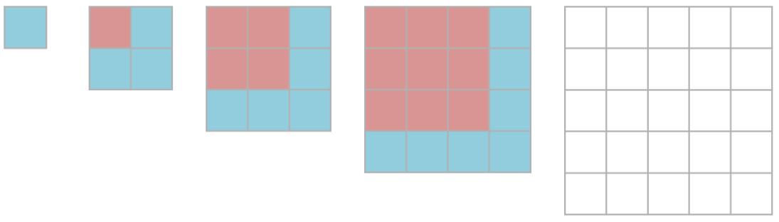
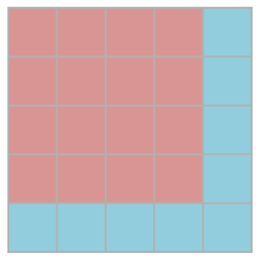
4-1
6. 규칙 찾기
suh_h_0401_06_0004_401_1
04 도형의 배열에서 규칙을 찾아볼까요(1)
Θ Description & Function
문제 1
문제 2
문제 3
문제 4
문제 5
문제 6
문제 7
1. 기존 개발물 활용(3~7번)
https://cdata2.tsherpa.co.kr/tsherpa/MultiMedia/Flash/2020/curri/index.html?flashxmlnum=yuni4856&classa=A8-C1-41-MM-MM-04-07-04-0-0-0-0&classno=MM_41_04/suh_0401_06_0004/suh_0401_06_0004_401_1.html
2. 답 칸 클릭하면 답 나타남. 정답 확인 버튼은 정답 가리기로 토글 됨.
도형의 배열을 보고 다섯째에 알맞은 도형을 그려보시오.
첫째
둘째
셋째
넷째
다섯째
첫째
둘째
셋째
넷째
다섯째
#2

Slide 28
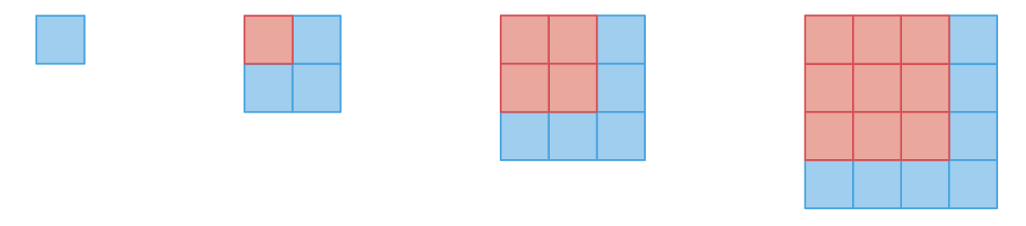
4-1
6. 규칙 찾기
suh_h_0401_06_0004_401_1
04 도형의 배열에서 규칙을 찾아볼까요(1)
Θ Description & Function
문제 1
문제 2
문제 3
문제 4
문제 5
문제 6
문제 7
1. 기존 개발물 활용(3~7번)
https://cdata2.tsherpa.co.kr/tsherpa/MultiMedia/Flash/2020/curri/index.html?flashxmlnum=yuni4856&classa=A8-C1-41-MM-MM-04-07-04-0-0-0-0&classno=MM_41_04/suh_0401_06_0004/suh_0401_06_0004_401_1.html
2. 문제 3의 도형 중 일부분을 사용.
#1
도형의 배열에서 규칙을 찾아보시오.
#2
첫째
둘째
셋째
넷째
파란색 도형은 왼쪽과 위쪽으로 각각 1개씩 늘어납니다. 빨간색 도형은 가로, 세로가 각각 0개, 1개, 2개, 3개······인 정사각형 모양이 됩니다.

Slide 29

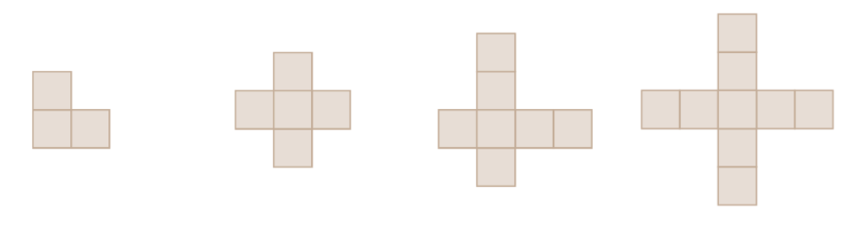
4-1
6. 규칙 찾기
suh_h_0401_06_0004_401_1
04 도형의 배열에서 규칙을 찾아볼까요(1)
Θ Description & Function
문제 1
문제 2
문제 3
문제 4
문제 5
문제 6
문제 7
1. 기존 개발물 활용(3~7번)
https://cdata2.tsherpa.co.kr/tsherpa/MultiMedia/Flash/2020/curri/index.html?flashxmlnum=yuni4856&classa=A8-C1-41-MM-MM-04-07-04-0-0-0-0&classno=MM_41_04/suh_0401_06_0004/suh_0401_06_0004_401_1.html
2. 풀이 확인 팝업창
#1
도형의 배열을 보고 다섯째에 알맞은 의 개수를 구하시오.
11
개
#2

Slide 30
4-1
6. 규칙 찾기
suh_h_0401_06_0004_401_1
04 도형의 배열에서 규칙을 찾아볼까요(1)
Θ Description & Function
문제 1
문제 2
문제 3
문제 4
문제 5
문제 6
문제 7
<풀이 확인 버튼 클릭하면 나타나는 화면>
도형의 배열을 보고 다섯째에 알맞은 의 개수를 구하시오.
풀이
의 개수를 세어 보면 다음 표와 같습니다.
 | 첫째 | 둘째 | 셋째 | 넷째
의 개수 | 3 | 5 | 7 | 9
규칙을 이용하여 다섯째 도형의 의 개수를 구해 보면 11개입니다.
11
개

Slide 31
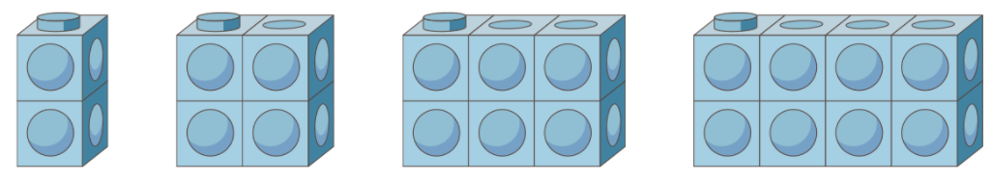
4-1
6. 규칙 찾기
suh_h_0401_06_0004_401_1
04 도형의 배열에서 규칙을 찾아볼까요(1)
Θ Description & Function
문제 1
문제 2
문제 3
문제 4
문제 5
문제 6
문제 7
기존 개발물 활용(4~8번)
https://cdata2.tsherpa.co.kr/tsherpa/MultiMedia/Flash/2020/curri/index.html?flashxmlnum=yuni4856&classa=A8-C1-41-MM-MM-04-07-04-0-0-0-0&classno=MM_41_04/suh_0401_06_0004/suh_0401_06_0004_401_1.html
2. 풀이 확인 팝업창
도형의 배열에서 여섯째에 알맞은 모형의 수를 구하시오.
첫째
둘째
셋째
넷째
첫째
둘째
셋째
넷째
12
개
#2

Slide 32
4-1
6. 규칙 찾기
suh_h_0401_06_0004_401_1
04 도형의 배열에서 규칙을 찾아볼까요(1)
Θ Description & Function
문제 1
문제 2
문제 3
문제 4
문제 5
문제 6
문제 7
< 풀이 확인 클릭 시 나타나는 화면>
도형의 배열에서 여섯째에 알맞은 모형의 수를 구하시오.
첫째
둘째
셋째
넷째
첫째
둘째
셋째
넷째
풀이
모형이 2개씩 늘어나므로 다섯째 배열에 사용될 모형은 넷째 배열에서 2개 늘어난 10개이며, 여섯째 배열에 사용될 모형은 다섯째 배열에서 2개 늘어난 12개입니다.
12
개

Slide 33
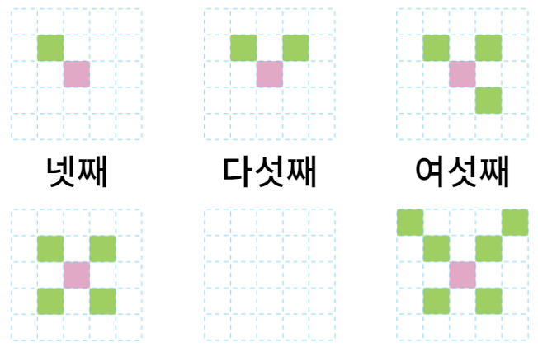
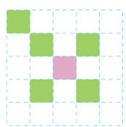
4-1
6. 규칙 찾기
suh_h_0401_06_0004_401_1
04 도형의 배열에서 규칙을 찾아볼까요(1)
Θ Description & Function
문제 1
문제 2
문제 3
문제 4
문제 5
문제 6
문제 7
1. 기존 개발물 활용(4~8번)
https://cdata2.tsherpa.co.kr/tsherpa/MultiMedia/Flash/2020/curri/index.html?flashxmlnum=yuni4856&classa=A8-C1-41-MM-MM-04-07-04-0-0-0-0&classno=MM_41_04/suh_0401_06_0004/suh_0401_06_0004_401_1.html
2. 풀이 확인 팝업창
#1
규칙에 따라 다섯째에 알맞은 도형을 그리시오.
첫째
둘째
셋째
첫째
둘째
셋째
넷째
다섯째
여섯째
넷째
다섯째
여섯째
#2

Slide 34
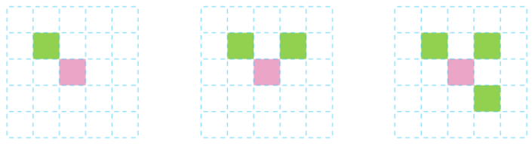
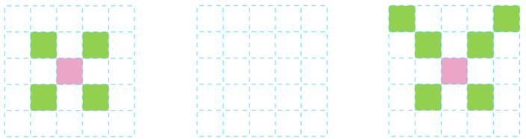
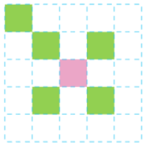
4-1
6. 규칙 찾기
suh_h_0401_06_0004_401_1
04 도형의 배열에서 규칙을 찾아볼까요(1)
Θ Description & Function
문제 1
문제 2
문제 3
문제 4
문제 5
문제 6
문제 7
< 풀이 확인 클릭 시 나타나는 화면>
규칙에 따라 다섯째에 알맞은 도형을 그리시오.
첫째
둘째
셋째
풀이
넷째
다섯째
여섯째
가운데 분홍색 네모를 중심으로 왼쪽 위, 오른쪽 위, 오른쪽 아래, 왼쪽 아래 순서로 초록색 네모가 하나씩 추가되므로, 다섯째 모양은 왼쪽 위 초록색 네모를 하나 추가합니다.

